Slide 1
Lebensphasenorientierte
Arbeitsgestaltung
LOA
Einblicke

Slide 2
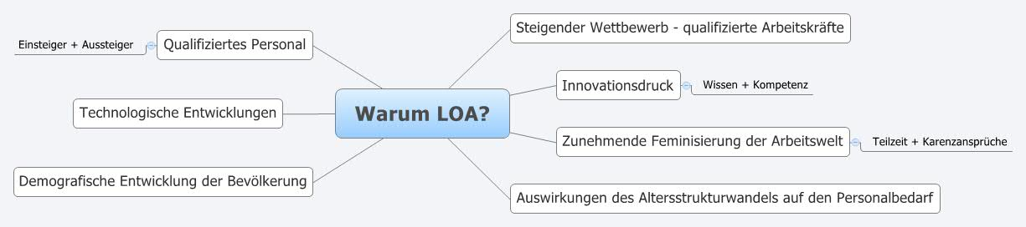
Warum LOA?

Slide 3
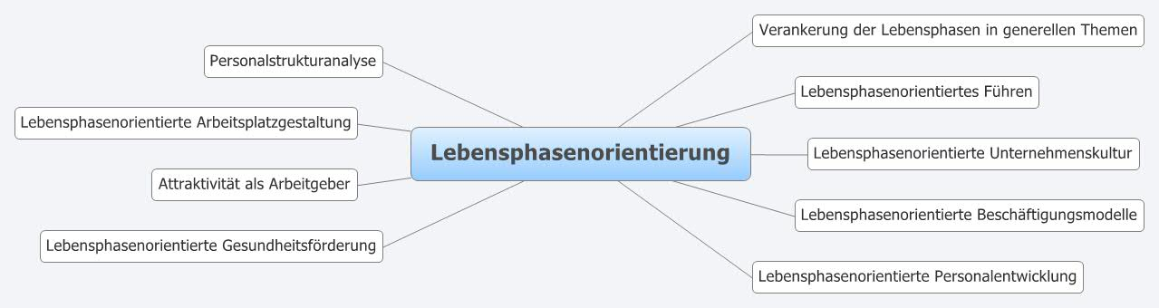
Welche Themen umfasst LOA?

Slide 4
Konsequenzen der Megatrends
Demografischer Wandel
Alterung der Belegschaft
Technische Entwicklungen
Zunehmende Digitalisierung, Medialisierung und Mobilisierung
Sinkender Anteil von Nachwuchskräften
Mittelfristig abnehmender Anteil und abnehmende Anzahl von Erwerbspersonen
Sinkender Bestand an Fachkräften
Verlängerung der Lebensarbeitszeit
Zunehmende Beschleunigung von Abläufen
Steigende Veränderungsgeschwindigkeit
Verdichtung von Arbeit
Steigende Komplexität

Slide 5
Konsequenzen der Megatrends
Ausrichtung zur Wissens- und Innovationsgesellschaft
Spannungsfeld zwischen Kostendruck und Innovationsdruck
Nachhaltigkeit
Nachhaltigkeit im Umweltschutz und in der Energieeffizienz
Bedeutungszuwachs von Wissen und Kompetenz als Wettbewerbsfaktor und als Treiber für Qualität, Zuverlässigkeit, Kundenzentriertheit
Steigende Wissensintensität am Arbeitsplatz
Zunehmender Bedarf an Fachkräften (bei sinkendem Bestand an Fachkräften)
Berücksichtigung von Nachhaltigkeit in der Personalarbeit
Berücksichtigung der Nachhaltigkeit in der Unternehmenspolitik und Führung
Notwendigkeit Balance zu halten
Wunsch einiger Mitarbeiter nach Entschleunigung

Slide 6
Konsequenzen der Megatrends
Frauen
Egalisierung des Bildungsniveaus zwischen den Geschlechtern
Gesellschaftlicher Wertewandel
Wertepluralität aufgrund von Unterschieden in den Denk- und Handlungsmustern von Generationen
Steigender Anteil von Frauen auf dem Arbeitsmarkt
Veränderung des Rollenverständnisses
Trend zu ununterbrochenen bzw. nur kurzfristig unterbrochenen Erwerbsbiografien
Zunehmender Anteil von Frauen in Fach- und Führungspositionen
Entwicklung in Richtung der Individualisierung
Umgang mit Vielfalt (Gender, Kulturen, Generationen, Alter, sexuelle Orientierung etc.)

Slide 7
Bedeutung der Lebensphasen im Erwerbsleben
Entwicklungsphasen des Menschen (H.v. Sassen/ B. Lievegoed)
nehmen
verarbeiten
geben
aufsteigende Entwicklung
biologische Entwicklung
absteigende Entwicklung
psychische/geistige
Entwicklung
Entwicklung
0
7
14
21
28
35
42
49
56
63
70
77
Kindheit/Jugend
Rezeptive Phase
Erwachsenheit
Aktive Phase
Reife
Soziale Phase
Alter
Geistige Phase
Quelle: vgl. Lievegoed 2001, S. 22ff.

